Slide 1
Обновленный ФГОС – 2021:
вектор движения
от нормативного к выдающемуся

Slide 2
ВАЖНО В АЛГОРИТМЕ ПЕРЕХОДА
Организовать взаимодействие
Воспитанник, обучающийся
Учитель, воспитатель, преподаватель
Родители

Slide 3
Психологическая поддержка
При переходе на обновленные ФГОС, важно сохранить атмосферу поддержки и участия через систему обратной связи, возможностей постоянного консультирования работниками школы, если необходимо – психологами.
Очень важно отказаться от директивного и авторитарного способа принятия решения, поддерживать спокойный психологический климат во всех сообщества (ученический, родительский, учительский). Возможность обратиться за методической помощью также может поддержать педагогов и родителей.

Slide 4
ВАЖНО В АЛГОРИТМЕ ПЕРЕХОДА
ЧЕТКО ОБОЗНАЧЕННЫЙ ФУНКЦИОНАЛ КАЖДОГО ЗАМЕСТИТЕЛЯ ДИРЕКТОРА И ИХ НОВЫЕ KPI
ЧЕК-ЛИСТЫ, ИНТРУКЦИИ, МАРШРУТНЫЕ ЛИСТЫ

Slide 5
Чек-лист подготовки педагогического совета

Slide 6
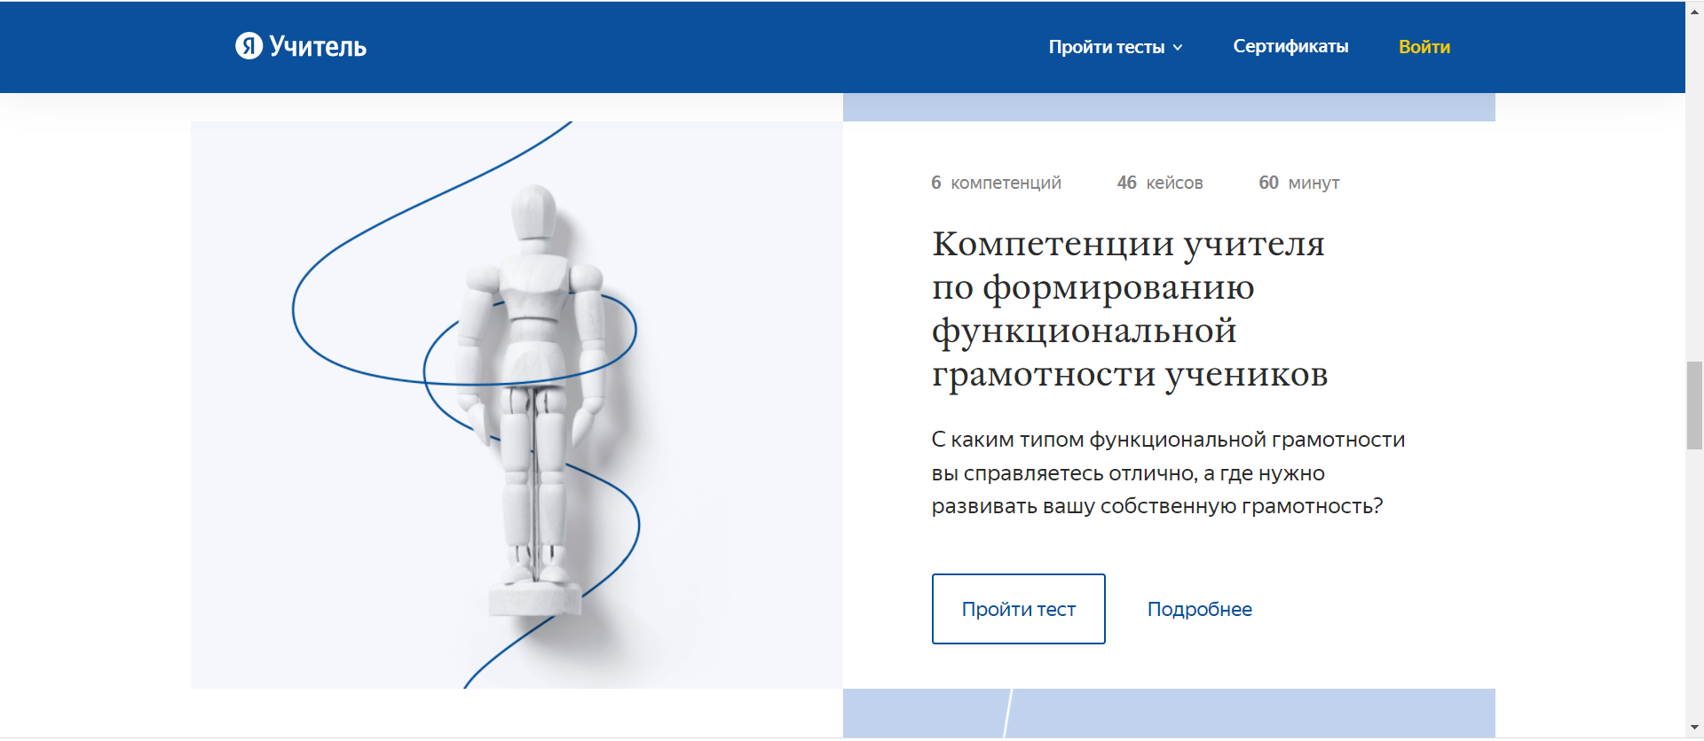
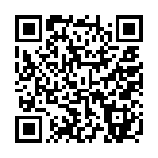
ВАЖНО В АЛГОРИТМЕ ПЕРЕХОДА
УЧИТЬСЯ! УЧИТЬСЯ! УЧИТЬСЯ!
Прежде всего – директору школы!

Slide 7
« …появилось объединение учителей-руководителей, директоров школ, которые будут встречаться для того, чтобы повысить свою квалификацию, обсудить важные проблемы, от чего выиграют все, а главное — ученики в школах»
А.В.Шевченко, победитель Всероссийского конкурса «Директор школы», заместитель председателя Клуба директоров Кубани
http://клуб-директоров23.рф
https://instagram.com/klub_directors23?r=nametag

Slide 8
«Мы учим(ся). Мы меняем мир!»

